Slide 1


Notes:
Thiết kế: Hương Thảo – Zalo 0972.115.126. Các nick khác đều là giả mạo, ăn cắp chất xám.
Facebook: https://www.facebook.com/huongthaoGADT

Slide 2


Slide 3
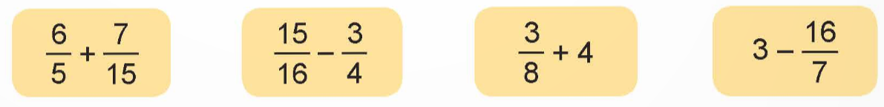
1
Tính
Notes:
Thiết kế: Hương Thảo – Zalo 0972.115.126. Các nick khác đều là giả mạo, ăn cắp chất xám.
Facebook: https://www.facebook.com/huongthaoGADT

Slide 4

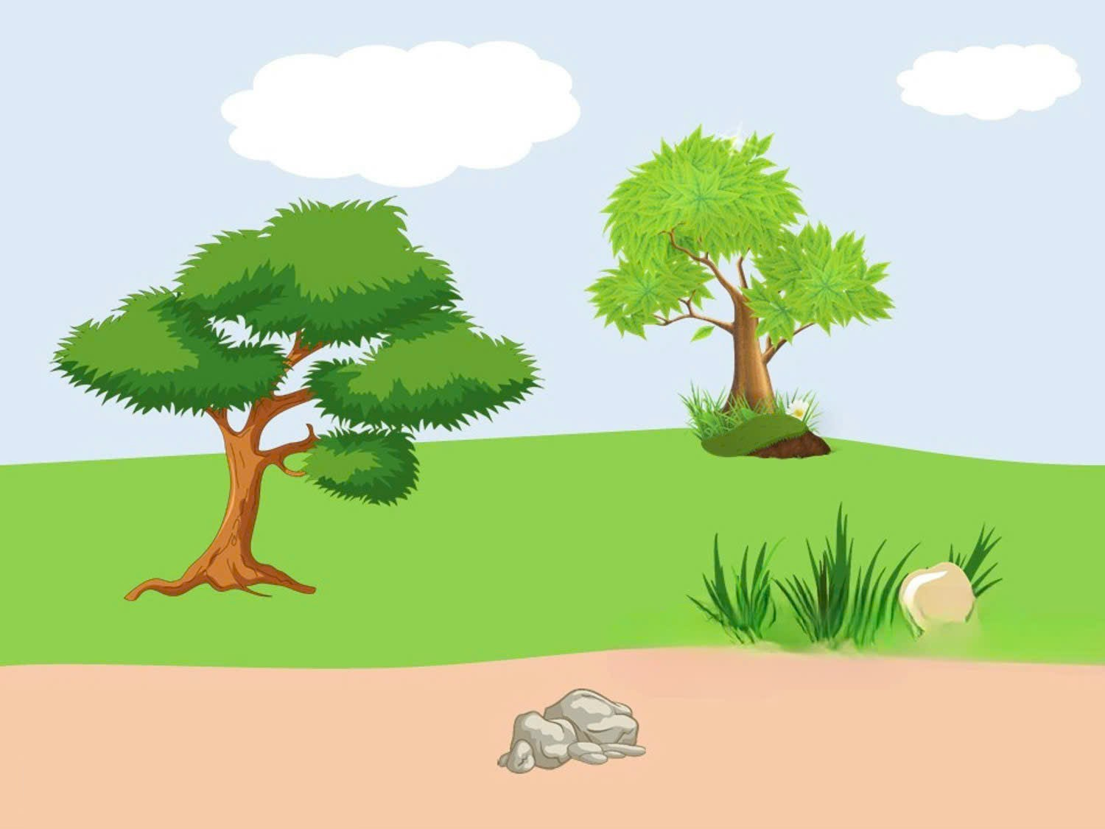


VƯỢT CHƯỚNG
NGẠI VẬT

Slide 5
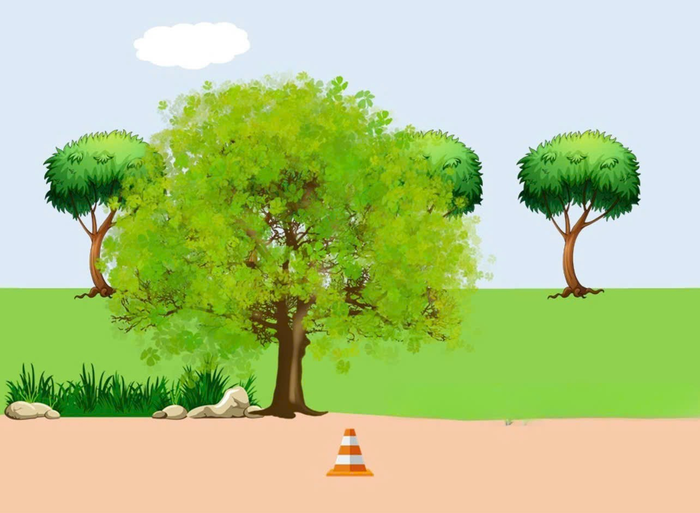






$\frac{6}{15}+\frac{7}{15}$ = ?
$$\frac{13}{15}$$
Không trả lời được thì mình giúp cho để qua vòng nhé!
$$\frac{13}{15}$$

Slide 6
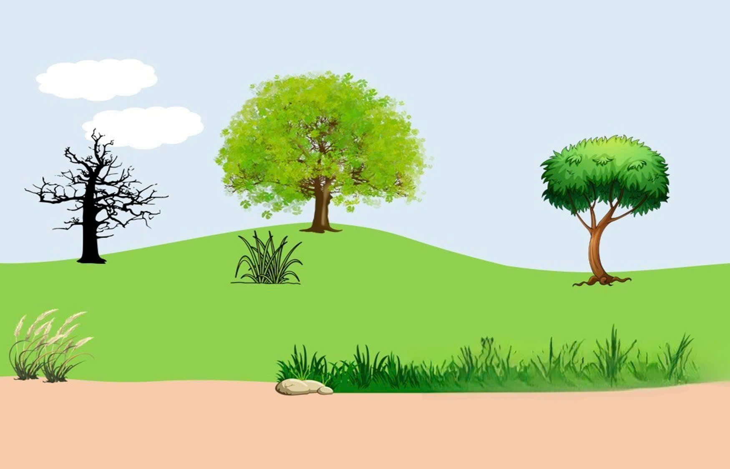




$$\frac{15}{16} −\frac{3}{4}= ?$$
$$\frac{3}{16}$$
Không trả lời được thì mình giúp cho để qua vòng nhé!
$$\frac{3}{16}$$

Slide 7
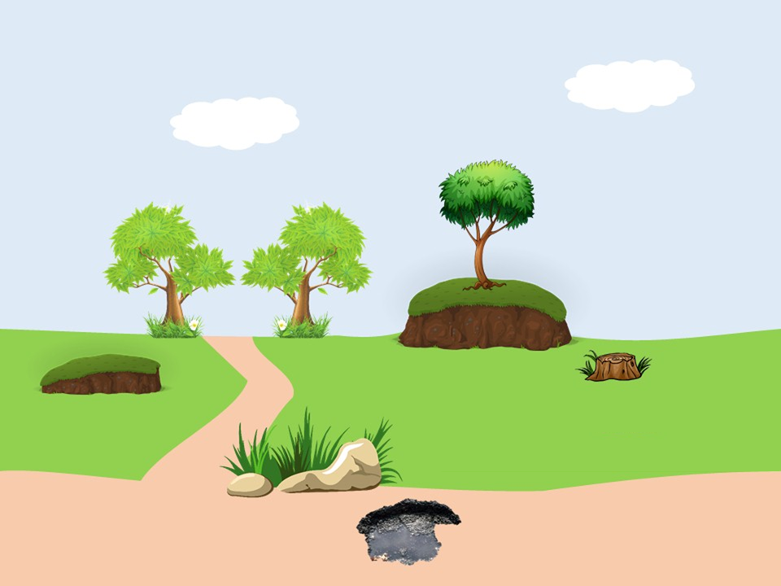




$$\frac{3}{8}+4= ?$$
$$\frac{35}{8}$$
Không trả lời được thì mình giúp cho để qua vòng nhé!
$$\frac{35}{8}$$

Slide 8









$$3 −\frac{16}{7}=$$
$$\frac{5}{7}$$
CHÀO MỪNG TÍ XÌ TRUM VỀ NHÀ
Không trả lời được thì mình giúp cho để qua vòng nhé!
$$\frac{5}{7}$$

Slide 9


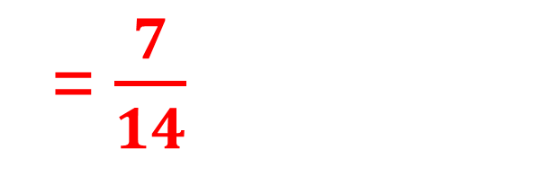
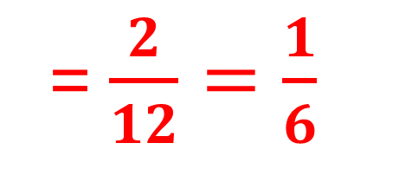
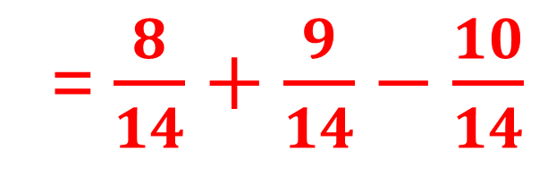
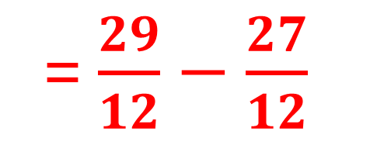
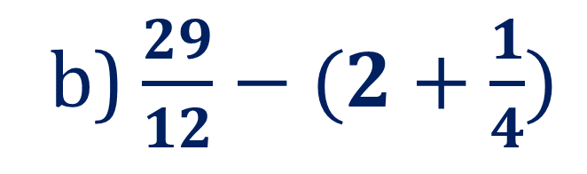
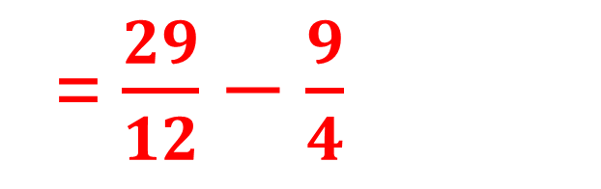
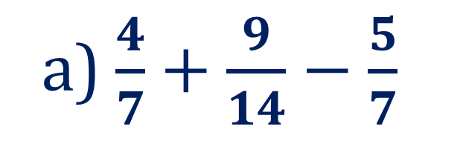
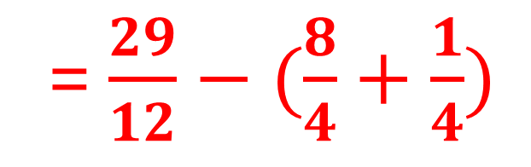
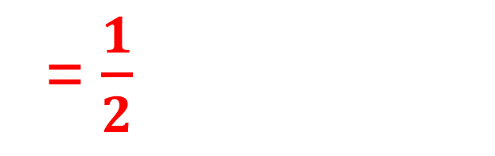
2
Tính giá trị biểu thức
a) $\frac{4}{7}+\frac{9}{14}−\frac{5}{7}$
b) $\frac{29}{12}−(2+\frac{1}{4})$
= $\frac{8}{14}+\frac{9}{14}−\frac{10}{14}$
= $\frac{29}{12}−(\frac{8}{4}+\frac{1}{4})$
= $\frac{7}{14}$
= $\frac{29}{12}−\frac{9}{4}$
= $\frac{1}{2}$
= $\frac{29}{12}−\frac{27}{12}$
= $\frac{2}{12}=\frac{1}{6}$
Notes:
Thiết kế: Hương Thảo – Zalo 0972.115.126. Các nick khác đều là giả mạo, ăn cắp chất xám

Slide 10
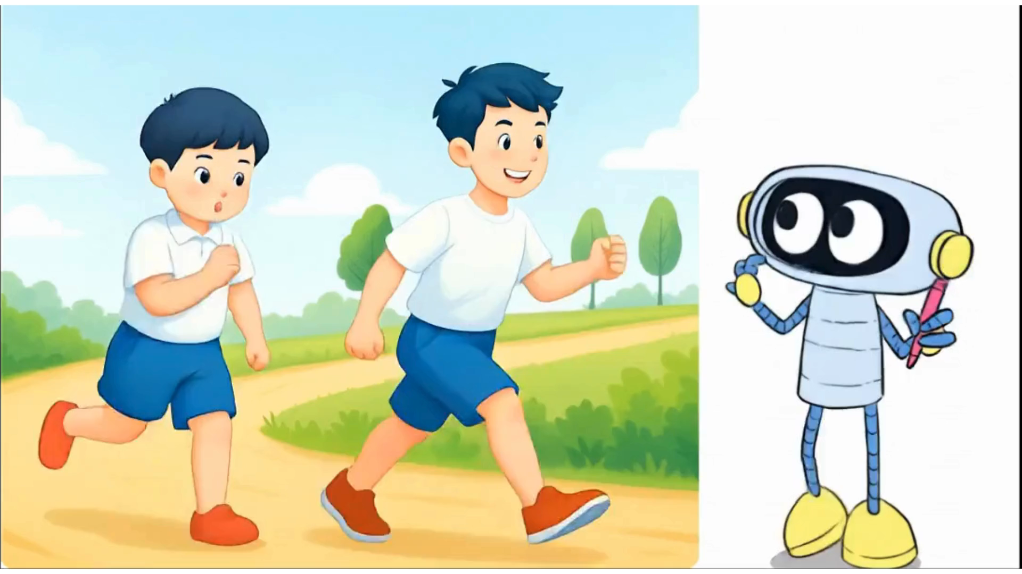

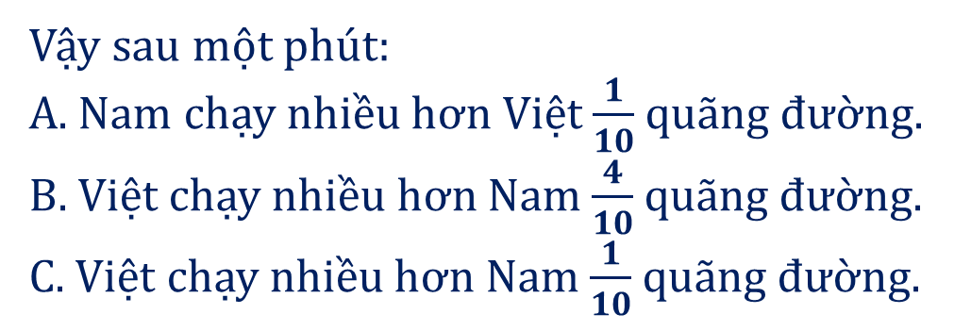

3
Chọn câu trả lời đúng.
Hai bạn Nam và Việt cùng chạy thi trên một đoạn đường. Sau một phút, Nam chạy được $\frac{3}{5}$ đoạn đường, Việt chạy được $\frac{7}{10}$ đoạn đường.
Vậy sau một phút:
A. Nam chạy nhiều hơn Việt $\frac{1}{10}$ quãng đường.
B. Việt chạy nhiều hơn Nam $\frac{4}{10}$quãng đường.
C. Việt chạy nhiều hơn Nam $\frac{1}{10}$quãng đường.
Ta thấy $\frac{7}{10}$ > $\frac{3}{5}$
Vậy Việt chạy nhiều hơn Nam: $\frac{7}{10}$ - $\frac{3}{5} =\frac{7}{10} \text{−} \frac{6}{10}=\frac{1}{10 }$(đoạn đường)

Slide 11
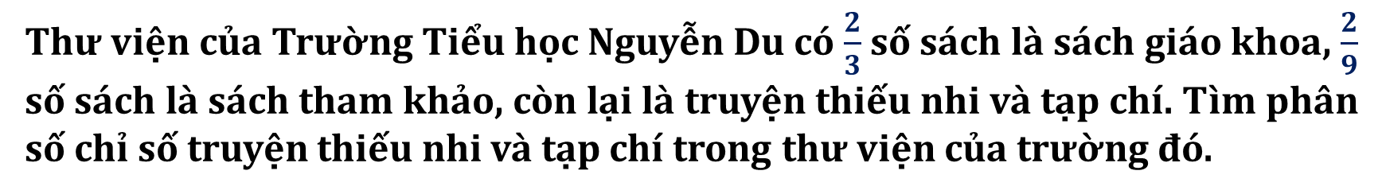
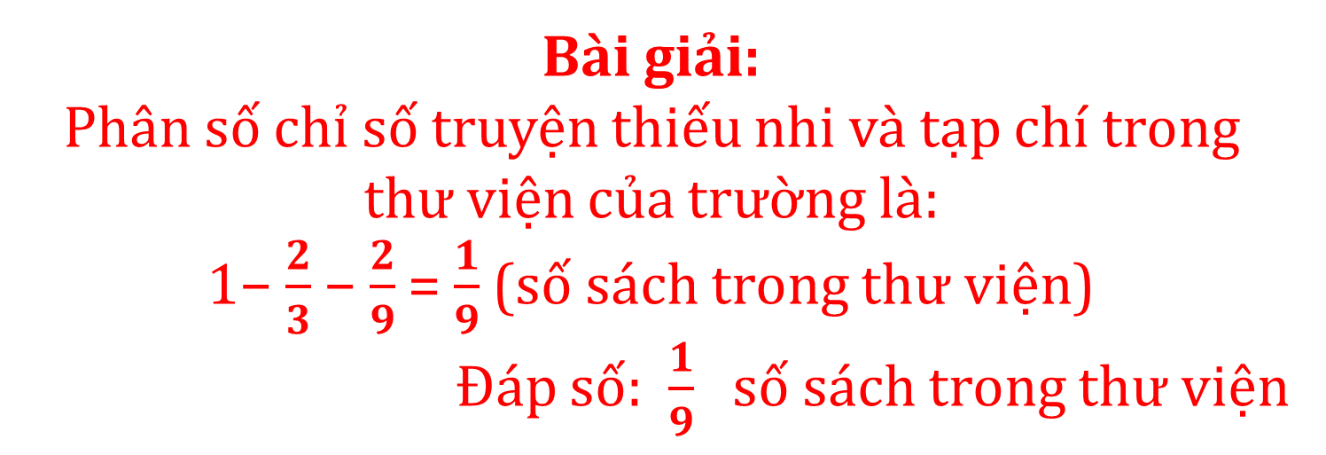
4
Thư viện của Trường Tiểu học Nguyễn Du có $\frac{2}{3}$ số sách là sách giáo khoa, $\frac{2}{9}$ số sách là sách tham khảo, còn lại là truyện thiếu nhi và tạp chí. Tìm phân số chỉ số truyện thiếu nhi và tạp chí trong thư viện của trường đó.
Bài giải:
Phân số chỉ số truyện thiếu nhi và tạp chí trong thư viện của trường là:
1− $\frac{2}{3}$ − $\frac{2}{9}$ = $\frac{1}{9}$ (số sách trong thư viện)
Đáp số: $\frac{1}{9}$ số sách trong thư viện
Notes:
Thiết kế: Hương Thảo – Zalo 0972.115.126. Các nick khác đều là giả mạo, ăn cắp chất xám.
Facebook: https://www.facebook.com/huongthaoGADT

Slide 12


Notes:
Thiết kế: Hương Thảo – Zalo 0972.115.126. Các nick khác đều là giả mạo, ăn cắp chất xám.
Facebook: https://www.facebook.com/huongthaoGADT

Slide 13
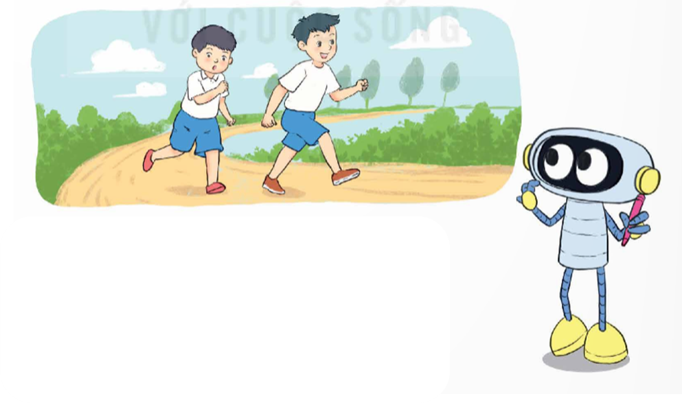
3
Chọn câu trả lời đúng.
Hai bạn Nam và Việt cùng chạy thi trên một đoạn đường. Sau một phút, Nam chạy được $\frac{3}{5}$ đoạn đường, Việt chạy được $\frac{7}{10}$ đoạn đường.
Vậy sau một phút:
A. Nam chạy nhiều hơn Việt $\frac{1}{10}$ quãng đường.
B. Việt chạy nhiều hơn Nam $\frac{4}{10}$quãng đường.
C. Việt chạy nhiều hơn Nam $\frac{1}{10}$quãng đường.
Ta thấy $\frac{7}{10}$ > $\frac{3}{5}$
Vậy Việt chạy nhiều hơn Nam: $\frac{7}{10}$ - $\frac{3}{5} =\frac{7}{10} \text{−} \frac{6}{10}=\frac{1}{10 }$(đoạn đường)

